Slide 1
Billet pour l’Alaska
Projet 4

Slide 2
Sommaire
Partie 1 : Présentation du code et du travail fourni
1, Présentation du site
2, Présentation de la bdd
3, Présentation du code
4, Axe d’améliorations
Partie 2 :
Questions-réponses

Slide 3
Partie 1 : Présentation du site + demo.

Slide 4
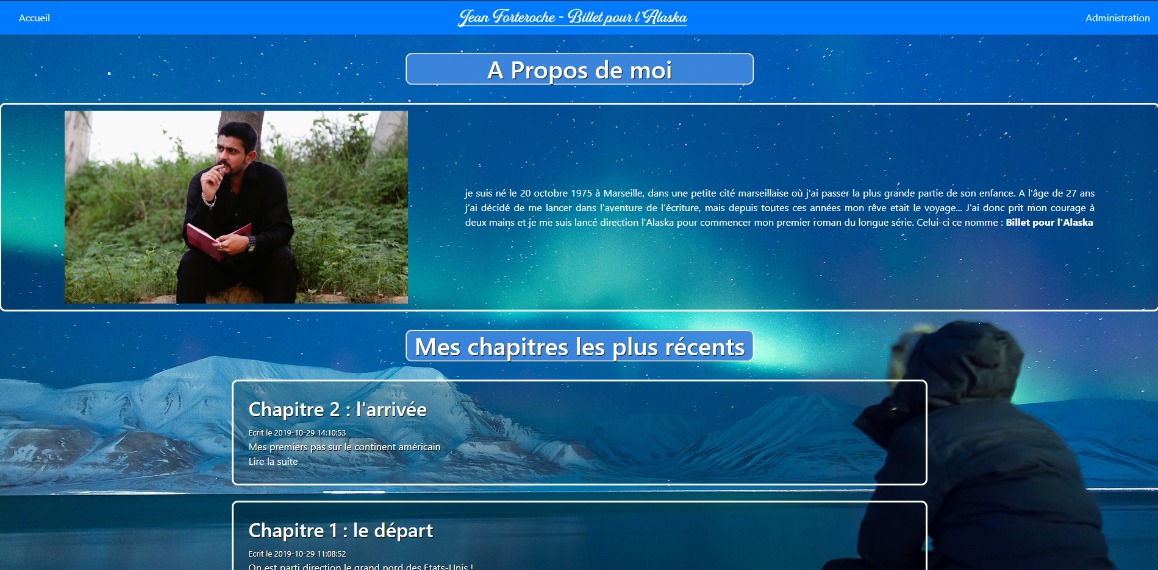
Le site

Slide 5
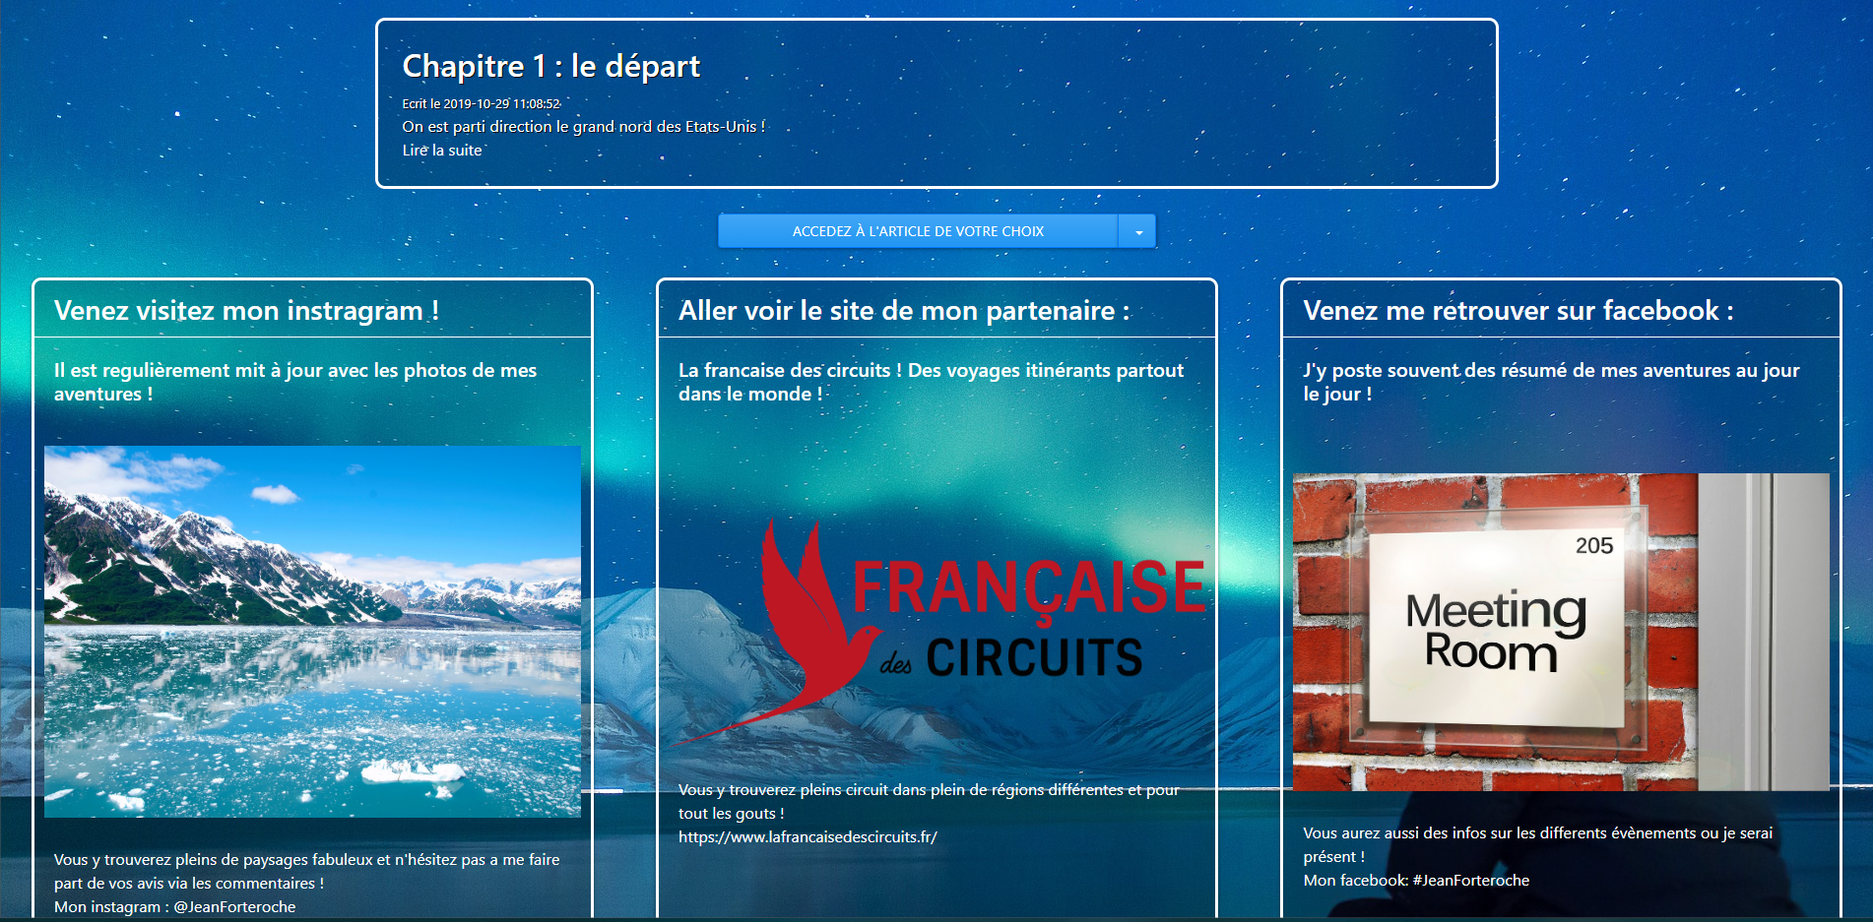
Le site
Les 3 encarts sont généré par une boucle php et personnalisés en javascript

Slide 6
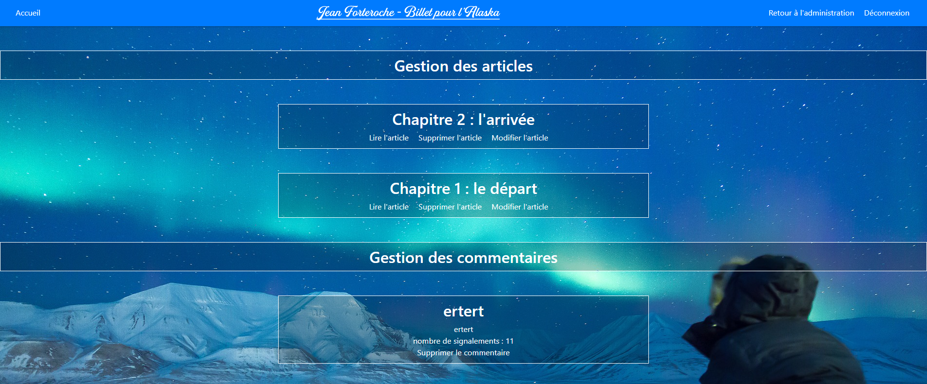
Le site

Slide 7
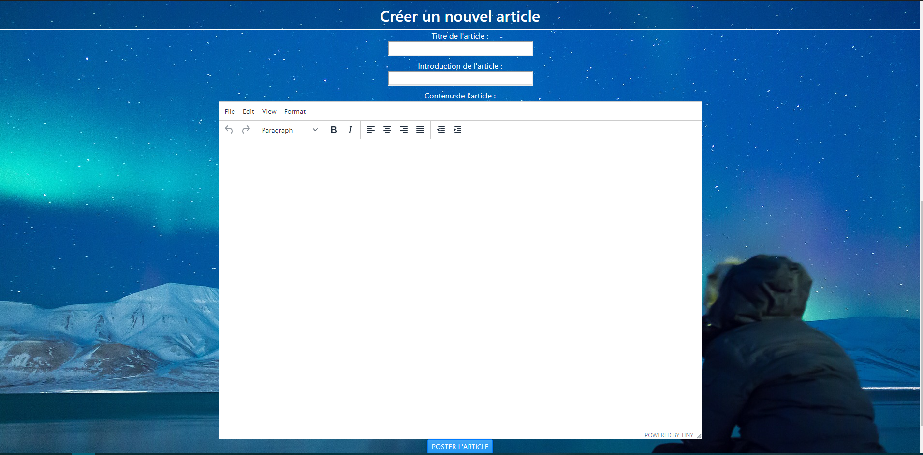
Le site

Slide 8
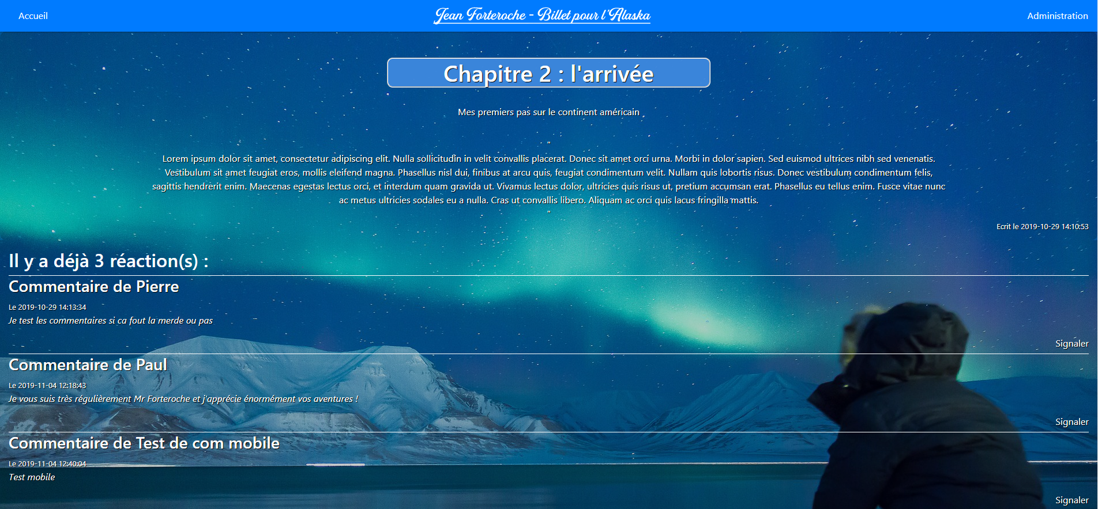
Le site

Slide 9
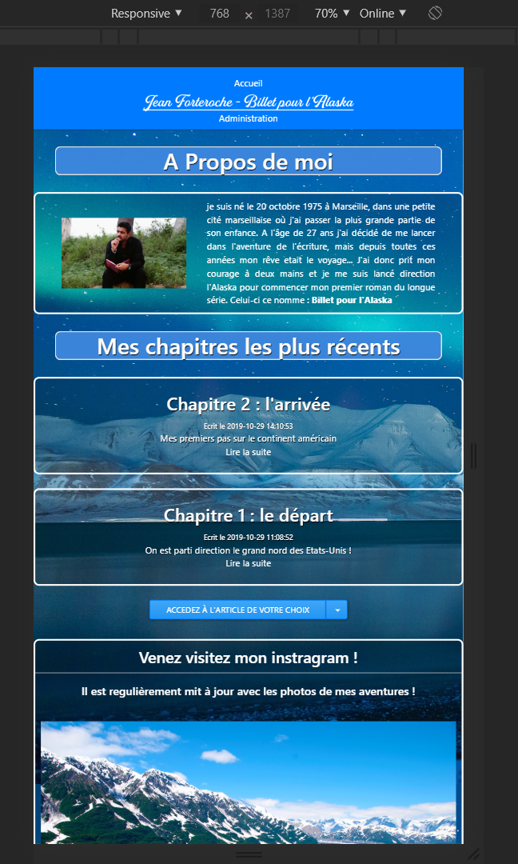
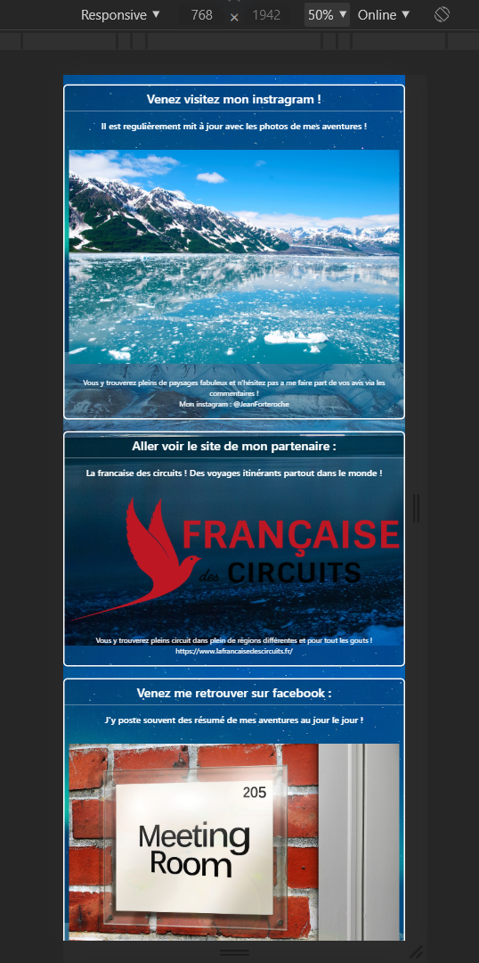
Le site - responsive

Slide 10
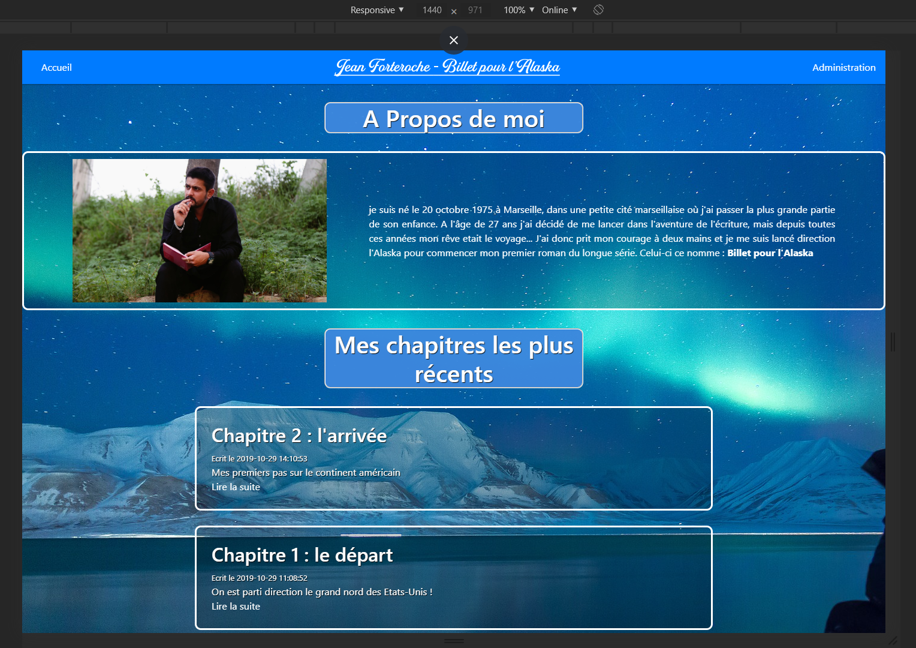
Le site - responsive

Slide 11
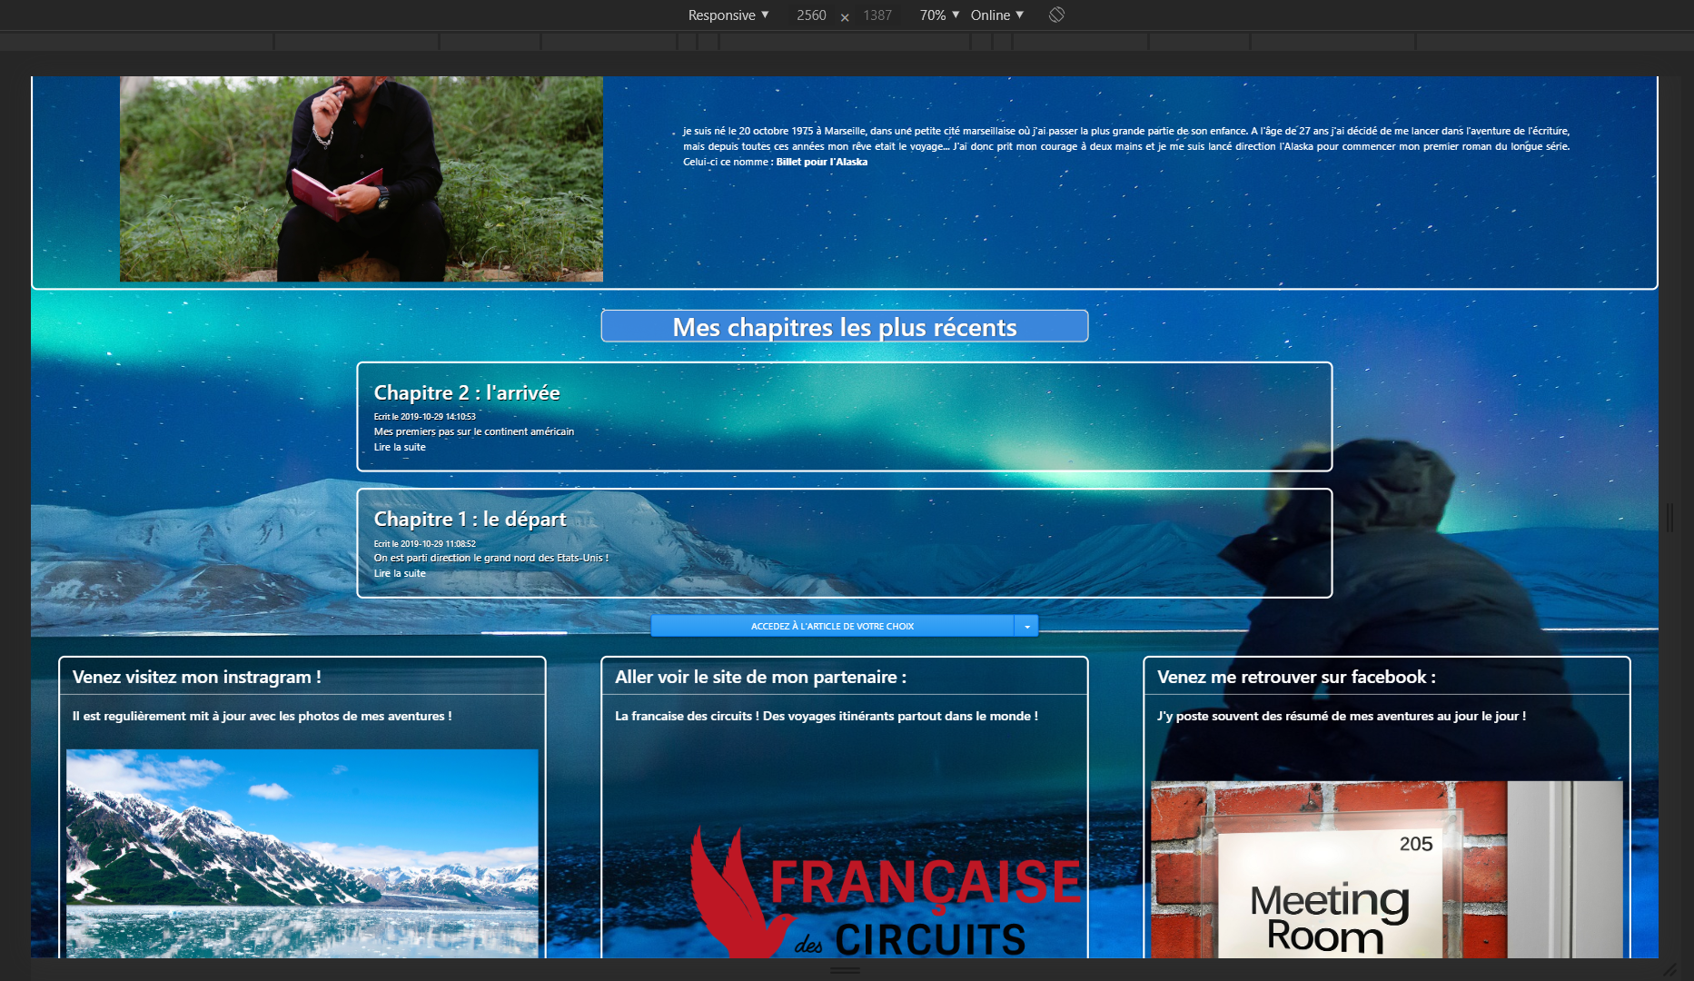
Le site - responsive

Slide 12
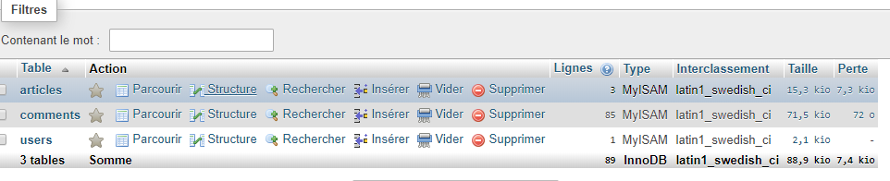
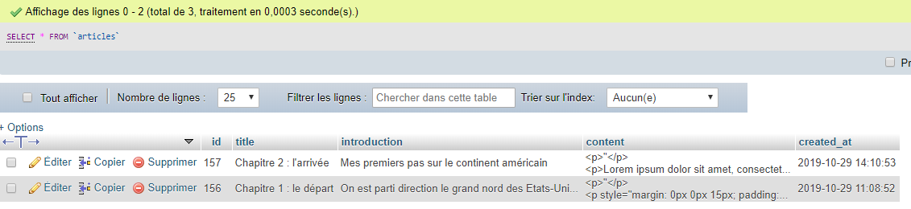
Présentation de la BDD – Vue d’ensemble/table articles

Slide 13
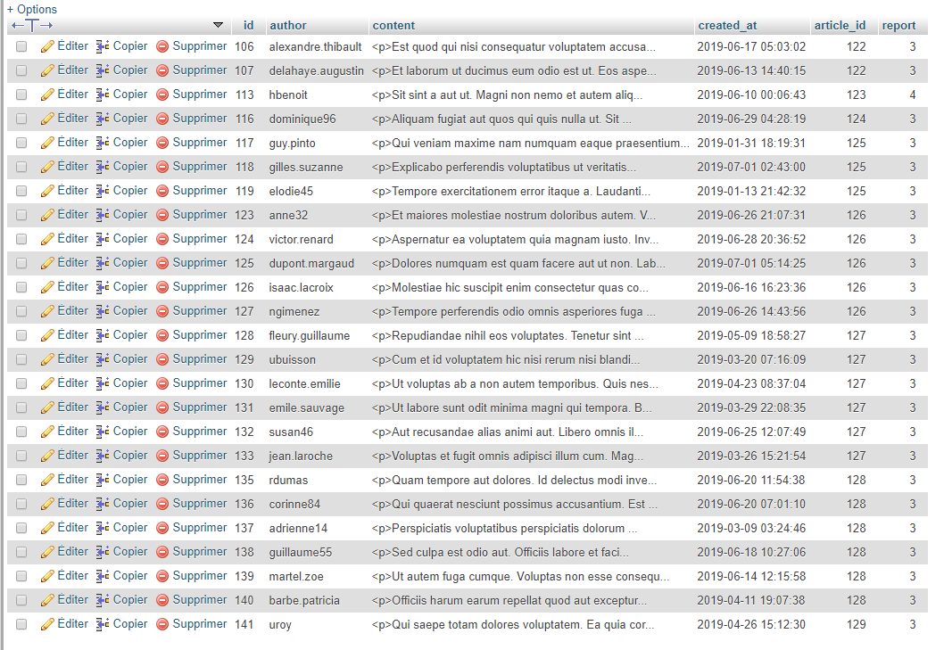
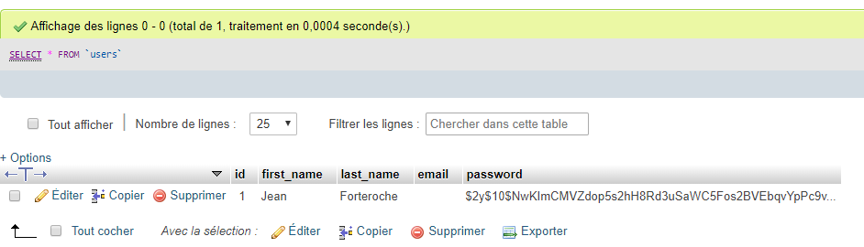
Présentation de la BDD – Tables Comment/user

Slide 14
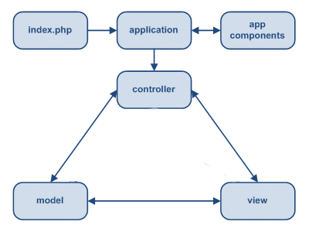
Présentation du code
Contrainte : Model MVC / CRUD : create read update delete

Slide 15
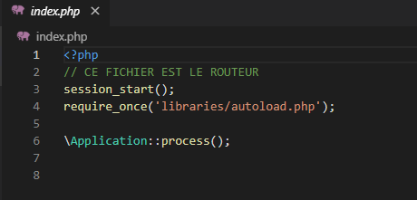
Présentation du code – Cheminement et fonctionnement
Contrainte : Model MVC / CRUD : create read update delete
Fichier index.php qui fait office de routeur : il lance une session pour pouvoir faire la connexion plus tard pour l’administration, il require l’autoloader pour charger toutes les classes avec lesquelles on va travailler et va exécuter la fonction process de la class Application

Slide 16
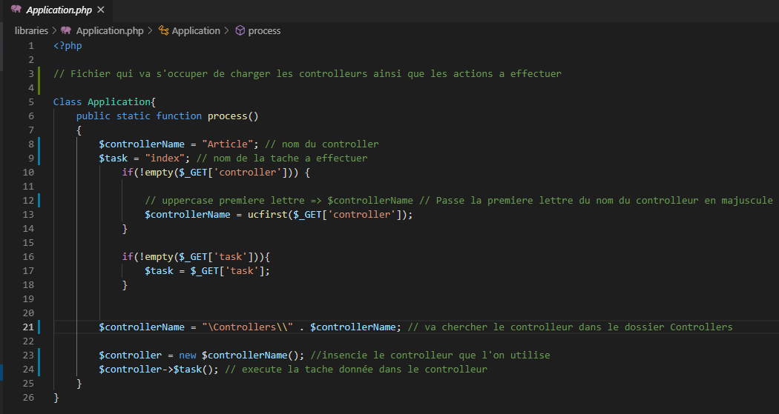
Présentation du code - Cheminement et fonctionnement
Contrainte : Model MVC / CRUD : create read update delete
Fichier Application qui par défaut va exécuter la méthode « index » du controller « article ». Il se charge de récupérer en $GET, c’est-à-dire dans la barre d’url le nom du controller que l’on va utiliser ainsi que le nom de la méthode (ici task) que l’on souhaite utiliser.

Slide 17

Présentation du code Cheminement et fonctionnement
Contrainte : Model MVC / CRUD : create read update delete
Page index.php page par default qui charge la méthode index dans le controller Article

Slide 18
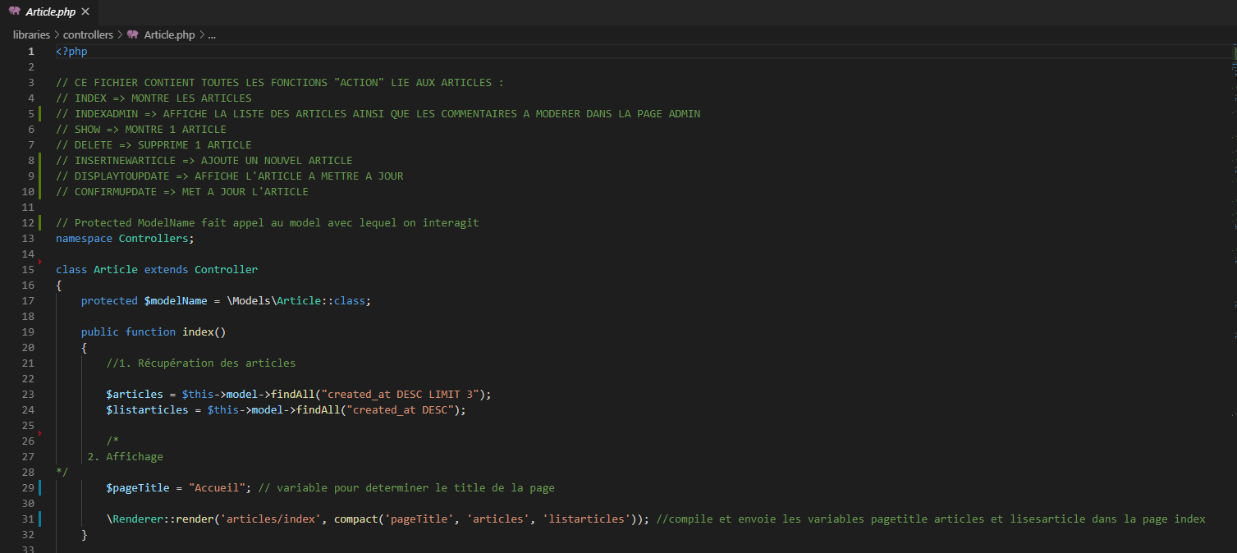
Présentation du code - Cheminement et fonctionnement
Contrainte : Model MVC / CRUD : create read update delete
Fichier Article.php qui est le controller des articles. Dans un premier temps il instancie le Model Article dans lequel il va exécuter les méthodes findAll()

Slide 19
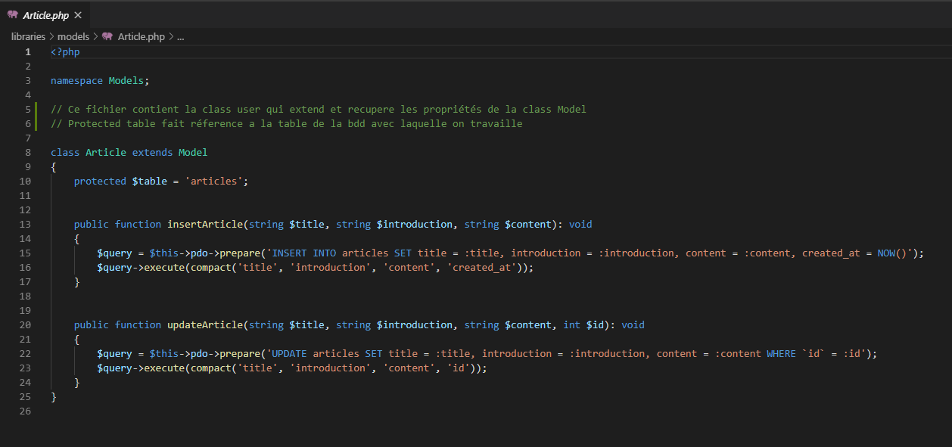
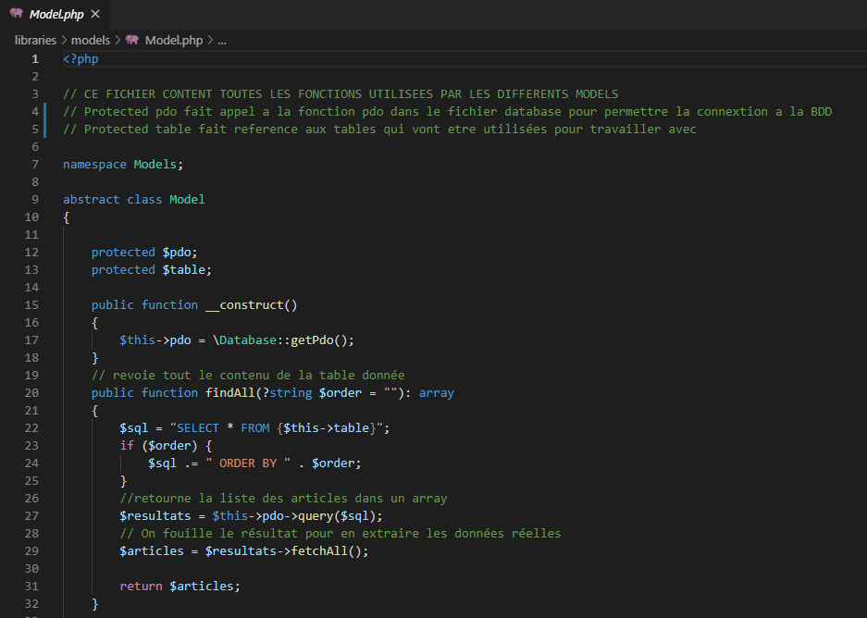
Présentation du code Cheminement et fonctionnement
Contrainte : Model MVC / CRUD : create read update delete
Fichier Article.php(model) qui est le model des articles. Il extend la class Model, il a donc accès aux méthodes et propriétés du model Model.php

Slide 20
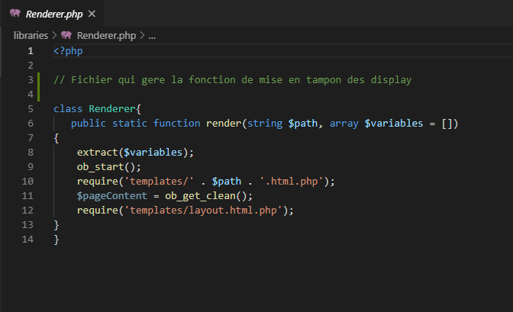
Présentation du code - Cheminement et fonctionnement
Contrainte : Model MVC / CRUD : create read update delete
Retour dans le Fichier Article.php. Il va ensuite compiler dans un tableau les variables envoyées en paramètres sur la view articles/index via la fonction render de la class Renderer et stocker la view dans la variable $page_content.

Slide 21
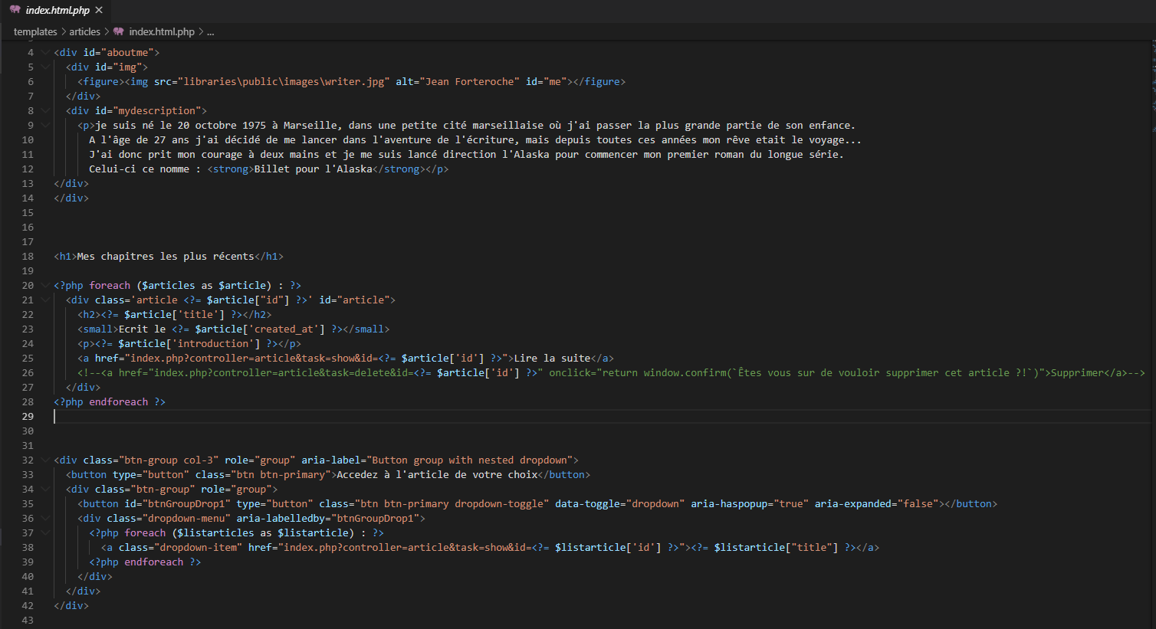
Présentation du code - Cheminement et fonctionnement
Contrainte : Model MVC / CRUD : create read update delete
Fichier index.html.php. Ce fichier est l’une des view du site. Ici on fait la mise en page ainsi que l’affichage des données des variables transmises depuis le controller. Le contenu de ce fichier est stocké dans la variable $page_content.

Slide 22
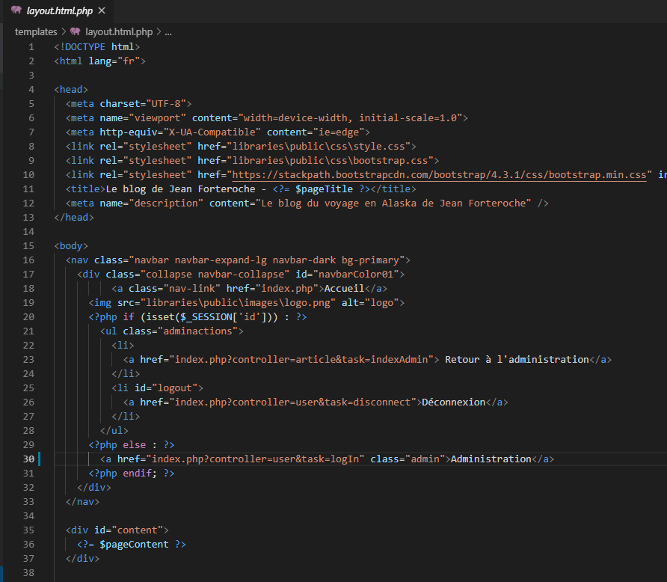
Présentation du code - Cheminement et fonctionnement
Contrainte : Model MVC / CRUD : create read update delete
Fichier layout.html.php. Ce fichier est requis par la fonction render. Toutes les pages du site auront cette page layout comme base et la variable $pageContent chargera les différentes view a l’intérieur du layout.

Slide 23
Présentation du code - Cheminement et fonctionnement
Contrainte : Model MVC / CRUD : create read update delete
Ce qui donne l’affichage de la page d’index comme ceci

Slide 24
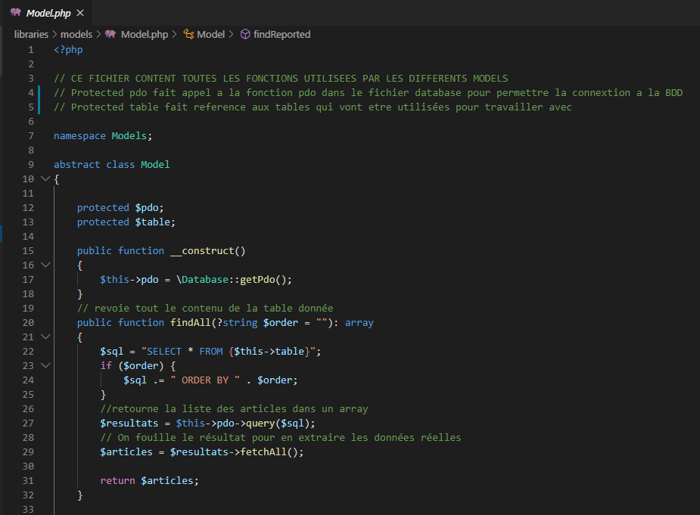
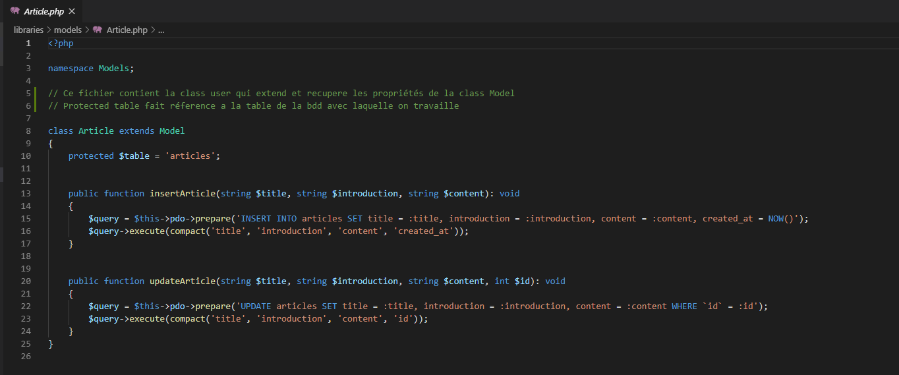
Présentation du code – fonctions annexes/statics/Class « globales »
Contrainte : Model MVC / CRUD : create read update delete
Fichier Model.php qui est un model « global » qui va contenir un constructor pour faire le lien avec la connexion a la bdd. Ce fichier contient des méthodes susceptibles d’etre utilisées par tous les controller . Avec une protected $table déclarée cette donnée sera reprise par les controller pour leur indiquer sur quelle table de la bdd interagir.

Slide 25
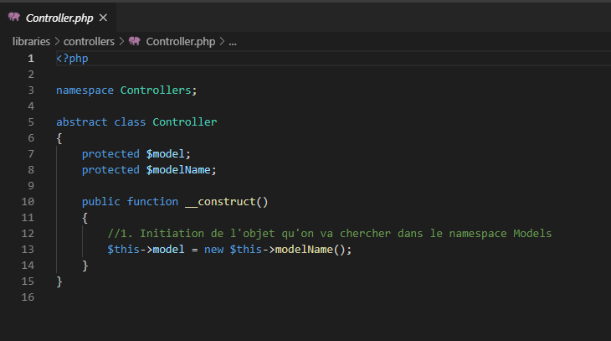
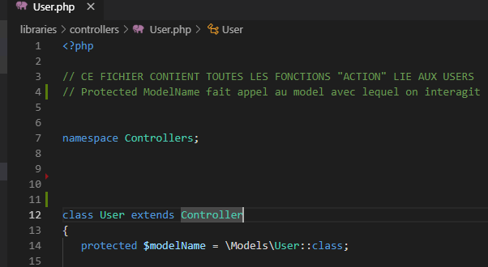
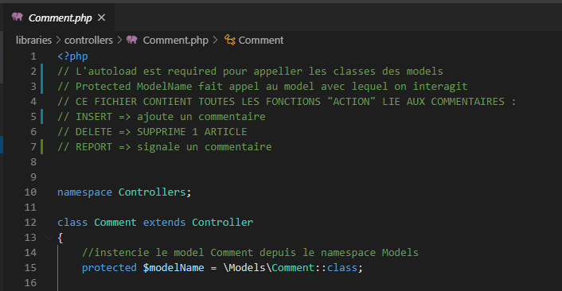
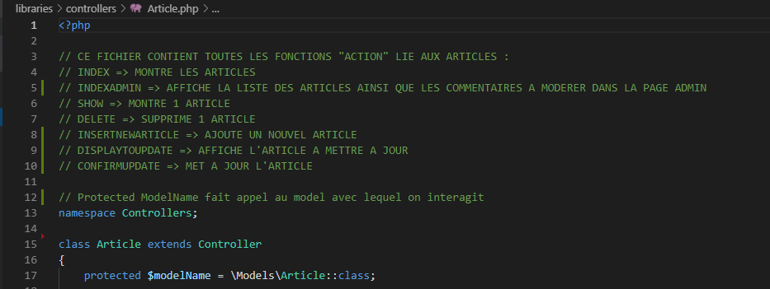
Présentation du code – fonctions annexes/statics/Class « globales »
Contrainte : Model MVC / CRUD : create read update delete
Fichier controller.php qui est un controller « global » qui va contenir un constructor qui va instancier le model avec lequel on travaille. Il prend une protected modelName qui fait référence au model que nous allons vouloir utiliser selon le fichier et qui va l’instancier

Slide 26
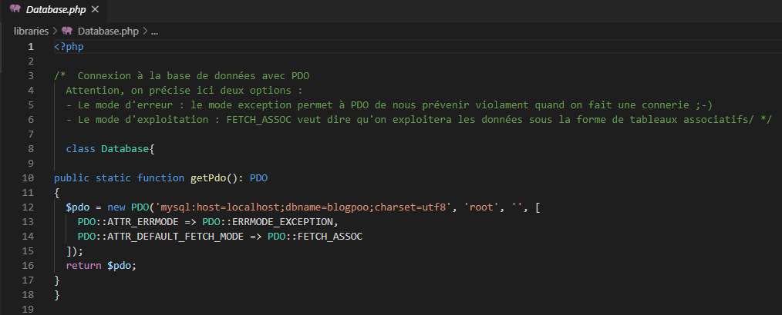
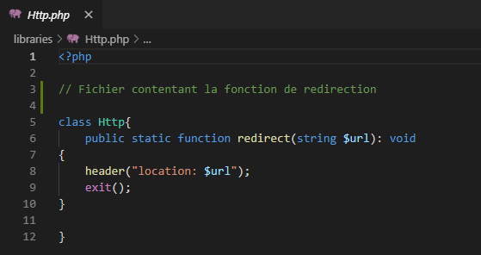
Présentation du code – fonctions annexes/statics
Contrainte : Model MVC / CRUD : create read update delete
Fichiers Database.php. Ce fichier se charge d’effectuer la connexion a la bdd
Fichier http.php. Ce fichier génère une fonction de redirection.

Slide 27
Présentation du code – Appel d’une méthode
Clique sur le lien « lire la suite »
http://formationoc.fr/index.php?controller=article&task=show&id=157
Comme vu précédemment : nom du controller « article » et task « show » sont récupérés en get dans l’url ainsi que l’id de l’article que l’on veut afficher

Slide 28
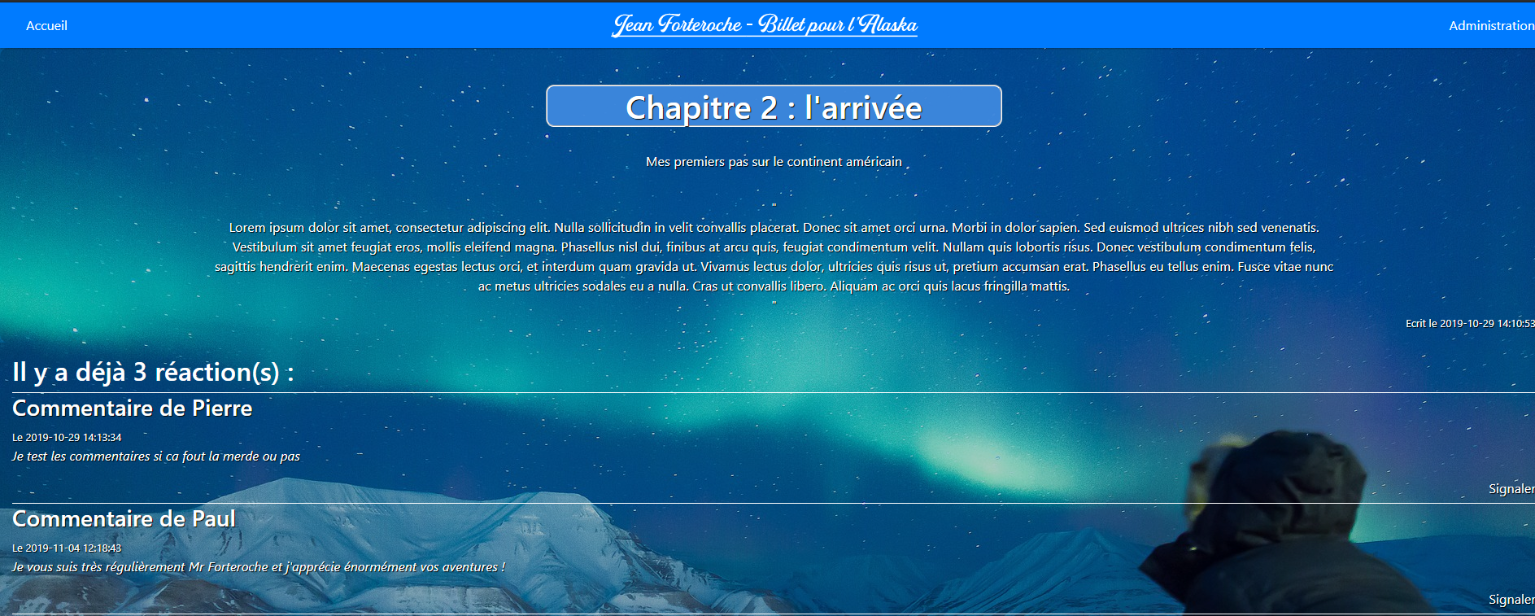
Présentation du code – Appel d’une méthode
Clique sur le lien « lire la suite »
http://formationoc.fr/index.php?controller=article&task=show&id=157
Comme vu précédemment : nom du controller « article » et task « show » sont récupérés en get dans l’url ainsi que l’id de l’article que l’on veut afficher
Résultat : affichage de l’article en question

Slide 29
Présentation du code – Axes d’améliorations
1 : Système d’utilisateur complet => pour le moment un seul compte admin.
2 : Travail sur l’ux => pour le moment génération des erreurs en brut avec un die().
3 : Limitation du nombre de signalement possible.

Slide 30
Partie 2 : Questions/réponses
Posez moi vos questions !

Slide 31
Merci

